Slide 1
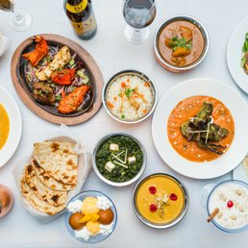
Famous Resturant
デイネス インドネパールカレー
場所：福岡市南区大橋２－１４－３０
TEL：0９０－７５８０－９２５９
飲み放題 2時間：１２００
飲み食べ放題 2時間：０００

Slide 2
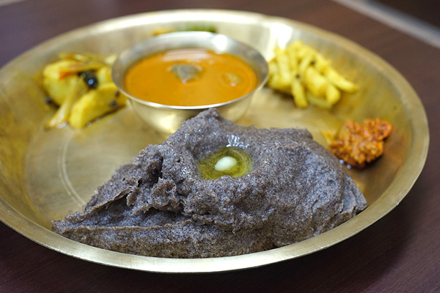
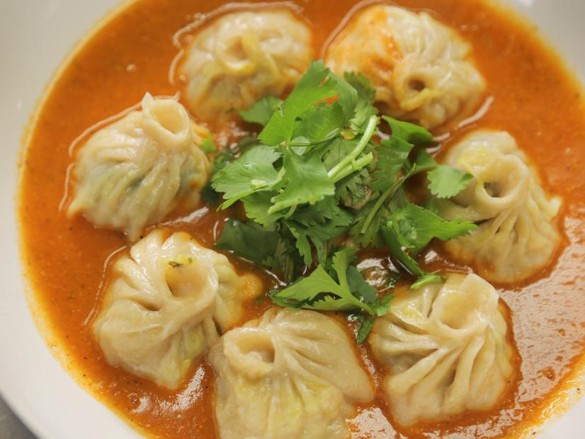
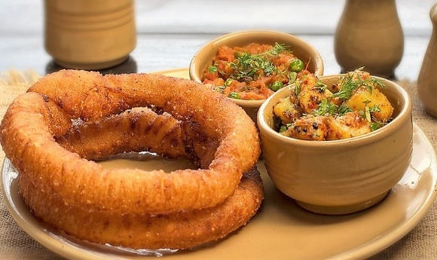
ディドセット：６９０円（おかわりできます）
（チキンカレー、アチャル、ポテトフライ）
（ディド：黒いこめから作る１つの料理
スプーモモ：５５０（１０個入り）
（あたたかい、辛い）
（モモ：鶏肉や豚肉が使って形は丸い）
セルロティセット：３６０（2個セル入り）
（チキンカレー、野菜）
（セルロティ：お米から作る）

Slide 3
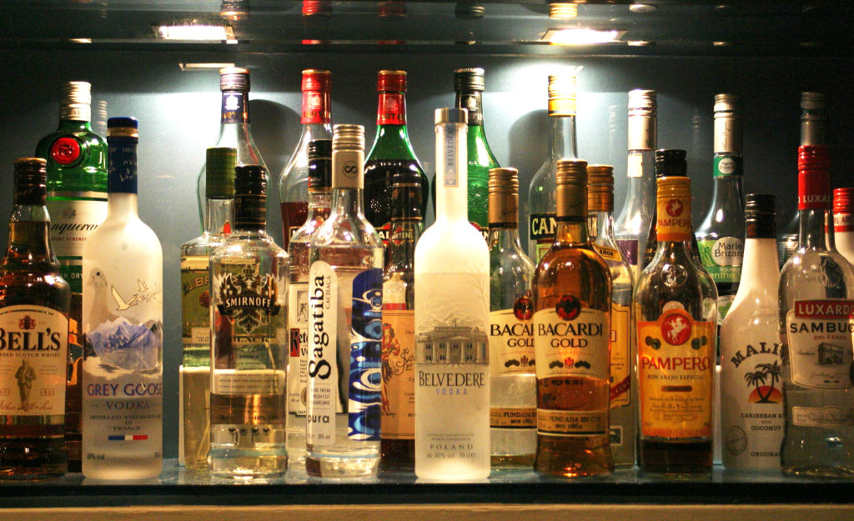
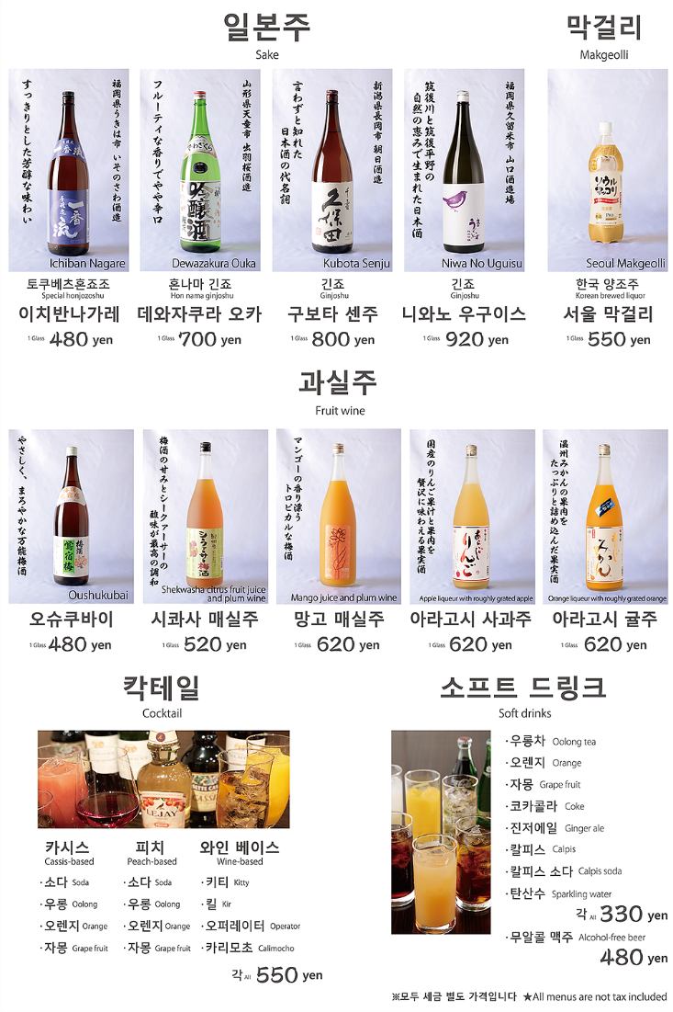
ハドドリンク ビン ：３５００円、半分：１８００円
ソフトドリンク：２５０

